Slide 1
Moduł VII. Zagrożenia związane z korzystaniem z nowoczesnych technologii

Slide 2
Źródło: program Cyfrowobezpieczni.pl https://www.youtube.com/embed/w9XXRvEOXiU

Slide 3
KOMUNIKACJA
DOSTĘP DO INFORMACJI
DOSTĘP DO WIEDZY
FINANSE
ROZRYWKA
CYBERZAGROŻENIA
HOBBY

Slide 4
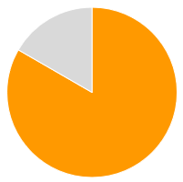
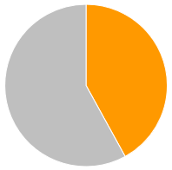
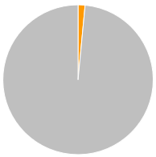
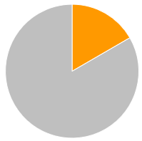
Raport Ogólnopolskie badanie Nastolatki wobec Internetu realizowane przez Pedagogium WSNS we współpracy z Rzecznikiem Praw Dziecka oraz NASK, 2014
86%
42%
Ponad 3,5 godz.
1,5%
Korzystają codziennie
Bez przerwy online
Rzadziej niż raz w tyg.
Średni czas korzystania

Slide 5
KOMUNIKACJA
DOSTĘP DO INFORMACJI
DOSTĘP DO WIEDZY
FINANSE
33%
67%
ZAKUPY
ROZRYWKA
Ponad 52%
Raport Ogólnopolskie badanie Nastolatki wobec Internetu realizowane przez Pedagogium WSNS we współpracy z Rzecznikiem Praw Dziecka oraz NASK, 2014
HOBBY
68%

Slide 6
Statystyczny obraz badań na przykładzie statystycznej klasy.
Kirwil, L. (2011). Polskie dzieci w Internecie. Zagrożenia i bezpieczeństwo - część 2. Warszawa: SWPS – EU Kids Online. Raport Ogólnopolskie badanie Nastolatki wobec Internetu realizowane przez Pedagogium WSNS we współpracy z Rzecznikiem Praw Dziecka oraz NASK, 2014 :E U NET ADB – Badanie nadużywania internetu, przez młodzież w Polsce i Europie, FDN, 2012 J. Pyżalski Agresja elektroniczna i cyberbullying jako nowe ryzykowne zachowania młodzieży. Kraków: Impuls, 2012

Slide 7
ZAGROŻENIA W SIECI
Cyberprzemoc
agresja ze strony rówieśników
stalking – uporczywe nękanie
Nadmierne korzystanie z Internetu
Niebezpieczne kontakty grooming – uwodzenie w sieci
Szkodliwe treści
Zakupy
15 % nastolatków ma konto
w serwisie akcyjnym
Prywatność
w sieci zostawiamy całą mapę swojego dnia
Wirtualna prostytucja
(m.in. czat, kamerki)

Slide 8
SZKODLIWE TREŚCI
Treści pornograficzne (filmy, zdjęcia, teksty)
Treści promujące i niebezpieczny tryb życia (używki, samookaleczenia, samobójstwa)
Treści nawołujące do nietolerancji, nienawiści (rasizm, ksenofobia)
Treści zawierające elementy manipulacji (np. namawiające do przystąpienia do sekty)
Treści prezentujące i promujące przemoc, obrażenia fizyczne, śmierć
Nieprawdziwe informacje

Slide 9
NIEBEZPIECZNE KONTAKTY
Manipulacja
Namawianie do niebezpiecznych zachowań (używanie narkotyków, samookaleczeń, samobójstw)
Uwodzenie - grooming
Wyłudzenie danych i informacji
Szerzenie i kształtowanie niebezpiecznych postaw (sekty, subkultury)

Slide 10
CYBERPRZEMOC
Podszywanie się w sieci pod kogoś wbrew jego woli
Robienie komuś zdjęć lub rejestrowanie filmów bez jego zgody
Nękanie
Publikowanie lub rozsyłanie ośmieszających, kompromitujących zdjęć, filmów…
Dopisywanie obraźliwych komentarzy do wpisów w blogu czy na forum dyskusyjnym
Straszenie
Szantażowanie z użyciem internetu

